Slide 1
Распределенные системы
Лекция 6
Управление временем в распределенных системах
к.т.н. Приходько Т.А.

Slide 2
Лекция 5
Время в распределенных системах
Синхронные и асинхронные распределенные системы
Алгоритмы синхронизации в распределенных системах
‹#›

Slide 3
Управление временем в распределенных системах
Цель:
проанализировать и систематизировать существующие методы синхронизации времени в распределенных системах
оценить их применимость для различных моделей непротиворечивости данных в распределенных системах хранения и обработки данных.
‹#›

Slide 4
Время в распределенных системах
‹#›

Slide 5
Физическое время
Каждый из компьютеров в распределенной системе имеет свои собственные часы - системный таймер, который используется его локальными процессами для получения текущего времени.
Поэтому два процесса, выполняющиеся на различных компьютерах, могут ассоциировать с каждым событием соответствующую отметку времени.
Однако даже если эти процессы будут считывать показания своих часов в одно и то же время, возвращаемые значения, скорее всего, будут отличаться. Дело в том, что ни одни часы не являются идеальными: кварцевые генераторы, составляющие основу часов для современных компьютеров, не могут иметь абсолютно одинаковую частоту, что ведет к постепенной потере синхронизации и возвращении таймерами различных значений при обращении к ним.
Эта разница в показаниях часов называется рассинхронизацией часов (англ. clock skew),
а скорость отклонения часов от точных показаний универсального скоординированного времени UTC (Coordinated Universal Time) с течением времени – скоростью дрейфа (англ. clock drift rate)
‹#›

Slide 6
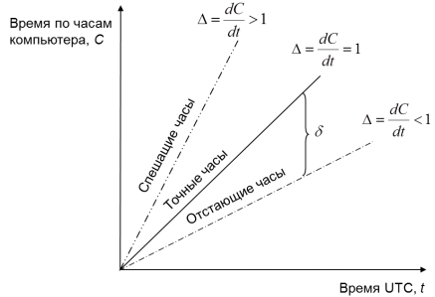
Физическое время
Соотношение времени по часам компьютеров и времени UTC;
δ – рассинхронизация часов, Δ – скорость дрейфа.
‹#›

Slide 7
Парадоксы времени
Пример: задача - перевод между филиалами, и подсчет суммы на счетах в разных филиалах банка в 9-00.
Вариант А
Состояние локального процесса (определяемого состоянием счета данного филиала) в фиксированный момент времени, соответствующий этой точке.
Стрелками обозначается передача сообщения от одного процесса другому.
Филиал А
$0
State $20
9:00, $20
Send $20
t
Филиал В
$120
9:00, $100
State $100
Σ(A,B) $120
В случае А общая сумма в обоих филиалах окажется равной $120.
‹#›

Slide 8
Парадоксы времени
Пример: задача - перевод между филиалами, и подсчет суммы на счетах в разных филиалах банка в 9-00.
Вариант В
9:00
Филиал А
$0
Σ(A,B) $0
9:01
Send $120
State $0
State $120
t
Филиал В
$120
8:59
Σ(A,B) $0
В случае B в 9-00 сумма окажется равной $0, т.к. деньги уже отправлены филиалом А, но еще не получены филиалом В.
‹#›

Slide 9
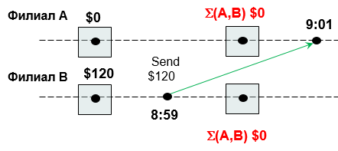
Парадоксы времени
Вариант В
Эту проблему можно решить, изучая все сообщения, находящиеся в состоянии передачи в момент подсчета денег:
В хранит записи обо всех отправленных переводах и их получателях,
А хранит записи обо всех полученных переводах и их отправителях.
Тогда в "состояние" филиала нужно включить:
информацию о количестве денег на его счету,
записи обо всех отправленных и полученных денежных переводах.
Проверяя такие "состояния" процессов, система обнаружит перевод, покинувший филиал В, но еще не полученный филиалом А, и соответствующие средства можно будет добавить в общую сумму. Ясно, что денежные средства, уже полученные филиалом А, отдельно учитывать не нужно, т.к. они будут отражены в счете этого филиала.
‹#›

Slide 10
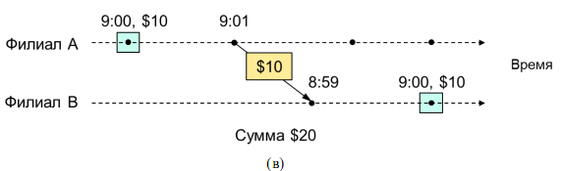
Парадоксы времени
Вариант С
$0
В случае С часы в разных филиалах идут с некоторым относительным сдвигом, т.е. имеет место небольшая рассинхронизация часов. Проверка состояния счета филиала А в момент времени 9:00 дает результат, равный $10.
Впоследствии, в 9:01 по часам филиала А, эти деньги переводятся в филиал В, часы которого на момент их получения показывают 8:59.
Поэтому при подсчете общей суммы по состоянию на 9:00 эти денежные средства будут учитываться дважды:
Решение, предложенное на предыдущем слайде здесь не подходит.
‹#›

Slide 11
Синхронные и асинхронные распределенные системы
‹#›

Slide 12
Синхронные и асинхронные распределенные системы
В распределенных системах практически невозможно предсказать время выполнения отдельных действий различных процессов, скорость отклонения их локальных часов от точных показаний или задержку доставки сообщения от одного процесса к другому. В этой связи выделяют две диаметрально противоположные модели вычислительных систем:
синхронные и асинхронные
Для синхронных распределенных систем определены следующие временные ограничения:
Время выполнения каждого отдельного действия любого процесса ограничено снизу и сверху известными значениями.
Задержка доставки каждого сообщения от одного процесса к другому не превышает известный предел.
Каждый процесс имеет свои локальные часы со скоростью отклонения от точных показаний, не превышающей известное значение.
‹#›

Slide 13
Синхронные и асинхронные распределенные системы
Асинхронные распределенные системы, в которых не накладывается никаких ограничений на рассматриваемые характеристики:
Скорость выполнения операций: время выполнения каждого отдельного действия любого процесса конечно, но не имеет известной верхней границы.
Задержка доставки сообщений: сообщение может быть доставлено через произвольное, но конечное время после его отправки.
Например, сообщение от процесса A к процессу B может быть доставлено за несколько миллисекунд, а сообщение от процесса B к процессу C – за несколько минут.
Скорость отклонения часов может быть произвольной.
‹#›

Slide 14
Синхронные и асинхронные распределенные системы
Преимущество асинхронной модели заключается в том, что построенные на ее основе распределенные системы и алгоритмы являются более устойчивыми к изменению условий их функционирования и, как следствие, оказываются более универсальными.
Однако существует множество архитектурных и алгоритмических проблем, которые не могут быть разрешены в предположении асинхронной модели, в то время как они имеют решение для синхронных систем.
Яркий пример – «задача двух генералов» или «двух армий», призван проиллюстрировать сложности достижения соглашения в асинхронных системах.
‹#›

Slide 15
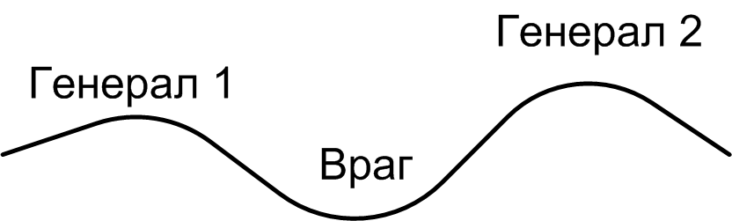
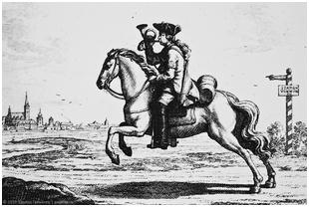
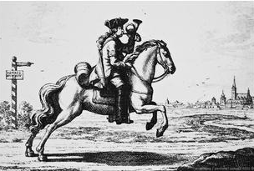
«Задача двух генералов» или «двух армий»
Гонец армии 1
Гонец армии 2
Задача: договориться об атаке
Когда начинать штурм?
‹#›

Slide 16
«Задача двух генералов» или «двух армий»
В синхронных системах проблема «Когда начинать штурм?» по-прежнему остается, но генералы уже обладают некоторой дополнительной информацией:
посыльный доберется до другой армии за время, не меньшее, чем min минут, и не превышающее max минут. Поэтому, в этом случае первый генерал может отправить сообщение
"Атакуем!", подождать min минут и выступать в атаку.
Вторая армия после получения сообщения может подождать 1 минуту и тоже выступать в атаку.
При этом гарантируется, что вторая армия выступит после первой руководящей армии не более чем через (max – min + 1) минут.
‹#›

Slide 17
Алгоритмы синхронизации в распределенных системах
‹#›

Slide 18
Алгоритмы синхронизации в распределенных системах
Рассмотрим основные алгоритмы синхронизации времени в распределенных системах (с централизованным и децентрализованным управлением), сразу сформулировав два основных требования:
в определенные моменты системное время узлов системы должно максимально совпадать;
при синхронизации недопустим перевод часов в обратную сторону (уменьшение системного времени), поскольку это может привести к выходу за начало интервала синхронизации либо к нарушению работы механизма определения очередности событий; таким образом, мы можем оперировать только переводом времени вперед либо замедлением его хода.
‹#›

Slide 19
Алгоритмы синхронизации в распределенных системах
Подсистема синхронизации отвечает за определение отношений причина-следствие а также за обеспечение непротиворечивости.
Физическое время
Алгоритм Кристиана
Алгоритм Беркли
Усредняющие алгоритмы
Логическое время
Метки времени Лампорта
Векторные метки времени
‹#›

Slide 20
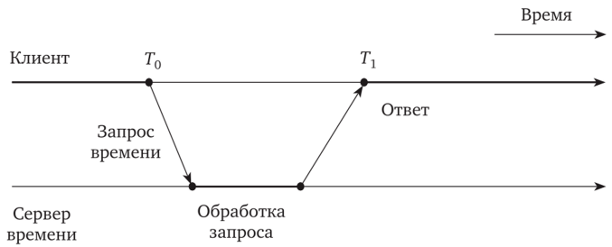
Алгоритмы синхронизации в распределенных системах
Алгоритм Кристиана
Пусть в вычислительной системе имеется узел-носитель эталонного времени (например, получающий время по GPS или по другой системе точного времени). Назовем этот узел сервером времени (time server).
Алгоритм Кристиана — один из простейших алгоритмов распределенных систем. Каждый из узлов, которым требуется синхронизированное время, посылает сообщение серверу времени с запросом времени. Сервер времени максимально оперативно должен послать клиенту ответное сообщение, содержащее текущее время сервера (рис).
Рис. Получение текущего времени с сервера времени
‹#›

Slide 21
Алгоритмы синхронизации в распределенных системах
Алгоритм Беркли
В отличие от алгоритма Кристиана, где узлы по мере надобности запрашивают значения времени у сервера, при этом сам сервер пассивен, в операционной системе BSD Unix университета Беркли реализована модель активного сервера, который периодически запрашивает значения времени у каждого из узлов, вычисляет среднее время и предлагает его в качестве текущего времени всем машинам. Этот метод применим для систем, не имеющих машин с приемником точного времени.
Несмотря на то, что рассмотренные алгоритмы имеют различный механизм синхронизации, у них имеется одно свойство, не очень любимое в распределенных системах — они оба централизованные. Децентрализованные алгоритмы тоже существуют.
‹#›

Slide 22
Алгоритмы синхронизации в распределенных системах
Усредняющие алгоритмы
Один из параметров алгоритма — интервал времени АТ, в течение которого должны договориться взаимодействующие процессы.
Все глобальное время (точнее сказать, время каждого из процессов) делится на такие интервалы. В начале каждого интервала каждый из процессов широковещательно рассылает всем участникам алгоритма свое значение времени. Система распределенная, следовательно, инициация посылок произойдет для всех процессов не в один единственный момент времени, а в пределах какого-то интервала. Одновременно процесс должен запустить процесс получения всех таких сообщений, посланных другими процессами.
Важно выбрать интервал АТ таким, чтобы в течение этого времени все сообщения от корректно функционирующих процессов были доставлены и обработаны. Обработка сообщений в простейшем виде заключается в усреднении присланных значений времени и корректировке собственных часов в стиле алгоритма Кристиана. Защитой от недобросовестных процессов, посылающих неверное значение, может служить фильтр, отбрасывающий определенное количество сообщений, содержащих наименьшие и наибольшие значения.
‹#›

Slide 23
Алгоритм синхронизации логических часов (алгоритм Лэмпорта)
В 1978 году Лэмпорт (Lamport) показал, что синхронизация времени возможна, и предложил алгоритм для такой синхронизации. При этом он указал, что абсолютной синхронизации не требуется.
Если два процесса не взаимодействуют, то единого времени им не требуется. Кроме того, в большинстве случаев согласованное время может не иметь ничего общего с астрономическим временем, которое объявляется по радио. В таких случаях можно говорить о логических часах.
Предпосылка:
Очень часто имеет значение не точное время наступления того или
иного события (например, события отправки или получения сообщения), а порядок, в котором эти события происходили, т.е. требуется определить произошло ли данное событие в данном процессе до или после другого события в другом процессе. В этих случаях выполнение процессов можно описывать в терминах последовательности событий в условиях отсутствия знания точного времени их происхождения.
‹#›

Slide 24
Алгоритм синхронизации логических часов (алгоритм Лэмпорта)
Для двух произвольных событий было введено отношение "случилось до":
Выражение a ® b читается "a случилось до b" и означает, что все процессы в системе считают, что сначала произошло событие a, а потом - событие b.
Это отношение может в двух случаях быть очевидным:
Если оба события произошли в одном процессе.
Если событие a есть операция SEND в одном процессе, а событие b – RECEIVE -прием этого сообщения другим процессом.
Если два события x и y случились в различных процессах, которые не обмениваются сообщениями, то отношения x ® y и y ® x являются нерелевантными ситуации, а эти события могут считаться одновременными.
‹#›

Slide 25
Алгоритм синхронизации логических часов (алгоритм Лэмпорта)
" a случилось до b" и означает, что все процессы в системе считают, что сначала произошло событие a, а потом - событие b
свойство транзитивности:
a ® b
a ® b и b ® c a ® c
Механизм ведения времени
a Т(а)
а ® b Т(а) < Т(b)
Т(а)- время с которым согласны все процессы в системе
если а ® b , то Т(а) < Т(b)
Notes:
‹#›

Slide 26
Алгоритм синхронизации логических часов (алгоритм Лэмпорта)
Часы Тi увеличивают свое значение с каждым событием в процессе Pi: Тi=Тi+d (d > 0; обычно d=1)
Если событие a - посылка сообщения m процессом Pi, тогда в это сообщение вписывается временная метка tm=Тi(a).
В момент получения этого сообщения процессом Pj его время корректируется следующим образом:
Тj = max(Тj,tm+d), т.е. время процесса-получателя приводится к большему времени.
Участвуют 3 процесса
1
0
6
12
18
24
30
36
42
48
70
76
3
0
10
20
30
40
50
60
70
80
90
100
2
0
8
16
24
32
40
48
61
69
77
85
А
B
C
D
t
‹#›

Slide 27
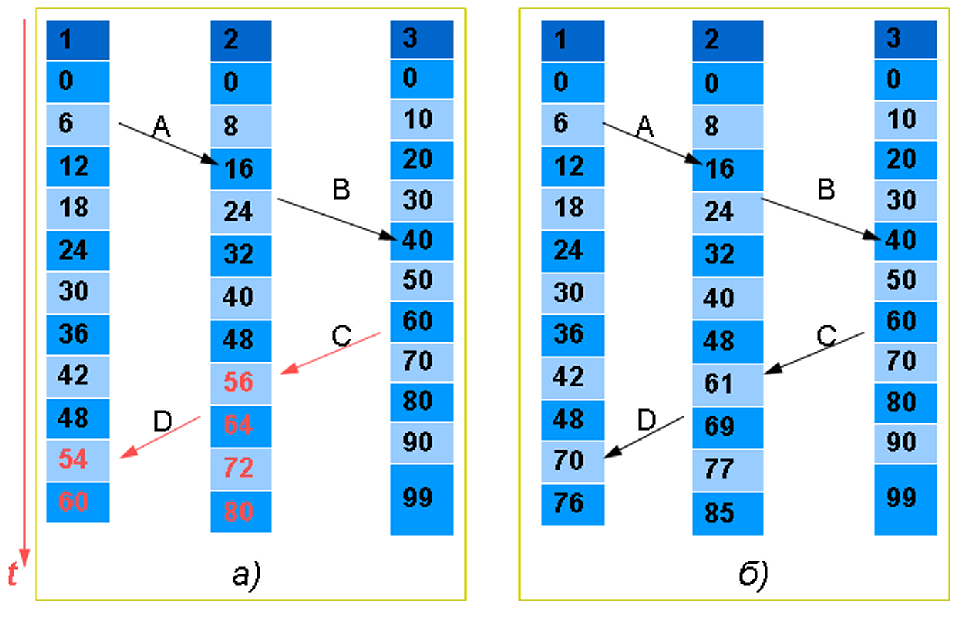
Алгоритм синхронизации логических часов (алгоритм Лэмпорта)
Так как С было отправлено в момент 60, то оно должно дойти в момент 61 или позже. Следовательно, каждое сообщение должно нести с собой время своего отправления по часам машины-отправителя. Если в машине, получившей сообщение, часы показывают время, которое меньше времени отправления, то эти часы переводятся вперед, так, чтобы они показали время, большее времени отправления сообщения.
Синхронизация логических часов а) - три процесса, каждый со своими собственными часами; б) - алгоритм синхронизации логических часов
‹#›

Slide 28
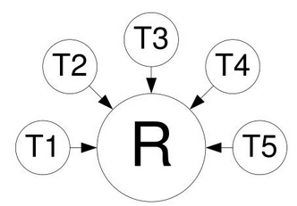
Алгоритмы взаимного исключения
(выбор координатора)
Задача общего доступа к ресурсу
‹#›

Slide 29
Алгоритмы взаимного исключения
В некоторых случаях совместно используемые ресурсы управляются специализированными процессами (серверами), которые в том числе обеспечивают взаимное исключение (mutual exclusion) при доступе к управляемым ресурсам со стороны других процессов (клиентов).
Однако бывают ситуации, когда равноправные процессы должны координировать обращения к общему ресурсу самостоятельно между собой. В таких случаях требуются отдельные механизмы взаимного исключения, независимые от конкретной схемы управления ресурсами.
Отсутствие общей памяти в распределенных системах не позволяет использовать разделяемые переменные (такие как семафоры) для решения рассматриваемой задачи: распределенные алгоритмы взаимного исключения должны опираться исключительно на обмен сообщениями между процессами. Разработка таких алгоритмов осложняется тем, что приходится иметь дело с произвольными задержками передачи сообщений [4].
‹#›

Slide 30
Алгоритмы взаимного исключения
Когда процессу нужно читать или модифицировать некоторые разделяемые структуры данных, ему необходимо войти в критическую секцию, чтобы обеспечить себе исключительное право использования ресурсов системы.
При этом он должен быть уверен, что никакой другой процесс не будет иметь доступа к этому ресурсу одновременно с ним. Это называется взаимным исключением.
Алгоритмы взаимного исключения могут быть централизованными и распределенными.
В однопроцессорных системах критические секции защищаются семафорами, мониторами и другими аналогичными конструкциями. Рассмотрим, какие алгоритмы могут быть использованы в распределенных системах.
‹#›

Slide 31
Централизованные алгоритмы взаимного исключения
Один из процессов выбирается в качестве координатора.
Когда какой-либо процесс хочет войти в критическую секцию, он посылает сообщение с запросом к координатору, оповещая его о том, в какую критическую секцию он хочет войти, и ждет от координатора разрешение.
Если в этот момент ни один из процессов не находится в критической секции, то координатор посылает ответ с разрешением.
Если же некоторый процесс уже выполняет критическую секцию, связанную с данным ресурсом, то никакой ответ не посылается; запрашивавший процесс ставится в очередь, и после освобождения критической секции ему отправляется ответ-разрешение.
Этот алгоритм гарантирует взаимное исключение, но вследствие своей централизованной природы обладает низкой отказоустойчивостью.
‹#›

Slide 32
Алгоритмы голосования
Выбор координирующего узла производится с помощью алгоритмов голосования.
Каждый процесс имеет уникальный номер, например сетевой адрес.
Можно считать, что обычно выбирается процесс с самым большим уникальным номером.
Могут применяться разные алгоритмы, имеющие одну цель - если процедура выборов началась, то она должна закончиться согласием всех процессов относительно нового координатора.
‹#›

Slide 33
Алгоритм "задиры"
Алгоритмы голосования
Если процесс P обнаруживает, что координатор очень долго не отвечает, то инициирует выборы. Процесс P проводит выборы следующим образом:
P посылает сообщение "ВЫБОРЫ" всем процессам с большими чем у него номерами.
Если нет ни одного ответа, то P считается победителем и становится координатором.
Если один из процессов с большим номером ответит, то он берет на себя проведение выборов. Участие процесса P в выборах заканчивается.
В любой момент процесс может получить сообщение "ВЫБОРЫ" от одного из коллег с меньшим номером. В этом случае он посылает ответ "OK", чтобы сообщить, что он жив и берет проведение выборов на себя, а затем начинает выборы (если к этому моменту он уже их не вел). Следовательно, все процессы прекратят выборы, кроме одного - нового координатора. Он извещает всех о своей победе и вступлении в должность сообщением "КООРДИНАТОР".
Если процесс выключился из работы, а затем захотел восстановить свое участие, то он проводит выборы (отсюда и название алгоритма).
‹#›

Slide 34
Кольцевой алгоритм (Алгоритм Token Ring)
Алгоритмы голосования
Алгоритм основан на использовании кольца (физического или логического).
Каждый процесс знает следующего за ним в круговом списке.
Когда процесс обнаруживает отсутствие координатора, он посылает следующему за ним процессу сообщение "ВЫБОРЫ" со своим номером.
Если следующий процесс не отвечает, то сообщение посылается процессу, следующему за ним, и т.д., пока не найдется работающий процесс.
Каждый работающий процесс добавляет в список работающих свой номер и переправляет сообщение дальше по кругу. Когда процесс обнаружит в списке свой собственный номер (круг пройден), он меняет тип сообщения на "КООРДИНАТОР" и оно проходит по кругу, извещая всех о списке работающих и координаторе (процессе с наибольшим номером в списке). После прохождения круга сообщение удаляется.
‹#›

Slide 35




Алгоритмы голосования Выбор координатора
Алгоритм «задиры»
Круговой алгоритм
2
выборы
2
выборы
2,4,15
2
"ответ - ок"
15
"коорднатор" процесс 15
4
10
1
2,4
координатор
"ответ - ок"
10
15
"ответ - ок"
2,4
координатор
координатор
‹#›

Slide 36
Алгоритмы взаимного исключения
Задача общего доступа к ресурсу
‹#›

Slide 37
Алгоритмы взаимного исключения
Централизованный алгоритм предполагает, что основная часть работы выполняется одним процессом ((координатором) или небольшой группой процессов в сравнении с их общим числом), в то время как остальные процессы играют второстепенную роль в достижении общего результата. Обычно эта роль сводится к получению информации от главного процесса или предоставлению ему нужных данных. Поэтому централизованный алгоритм всегда является асимметричным.
В децентрализованных алгоритмах каждый процесс играет одинаковую роль в достижении общего результата и в разделении общей нагрузки. Поэтому распределенные алгоритмы являются симметричными.
‹#›

Slide 38
Алгоритмы взаимного исключения
Все многообразие алгоритмов взаимного исключения в распределенных системах базируется на реализации одного из двух основных принципов:
Алгоритмы на основе получения разрешений (англ. permission-based algorithms).
Алгоритмы на основе передачи маркера (англ. token-based algorithms).
*Оба могут быть централизованными или распределенными.
‹#›

Slide 39
Алгоритмы взаимного исключения
Алгоритмы на основе получения разрешений
В этом случае для входа в КС процессу требуется собрать "достаточное" число разрешений от других процессов распределенной системы.
Свойство безопасности будет выполнено, если такое число разрешений сможет получить лишь один процесс из всех процессов, желающих войти в КС.
Свойство живучести обычно обеспечивается за счет упорядочивания запросов по их отметкам логического времени или с помощью ациклического графа предшествования, в котором вершины соответствуют процессам распределенной системы, а направленные ребра описывают приоритет процессов друг над другом для определения порядка предоставления доступа к КС.
‹#›

Slide 40
Алгоритмы взаимного исключения
2. Алгоритмы на основе передачи маркера
Для таких алгоритмов право войти в КС материализуется в виде уникального объекта – маркера, который в каждый момент времени может содержаться только у одного процесса или же находиться в канале в состоянии пересылки от одного процесса к другому.
Свойство безопасности в этом случае будет гарантировано ввиду уникальности маркера.
Поэтому основные усилия при разработке алгоритмов данного класса направлены на обеспечение свойства живучести, а именно, на управление перемещением маркера таким образом, чтобы он рано или поздно оказался в каждом процессе, желающем войти в КС.
Существуют два подхода к решению этой задачи:
непрерывное перемещение маркера среди всех процессов распределенной системы (лат. perpetuum mobile)
или перемещение маркера лишь в ответ на получение запроса от заинтересованного в нем процесса (англ. token asking methods).
‹#›

Slide 41
Алгоритмы взаимного исключения
Соглашения
При рассмотрении децентрализованных алгоритмов взаимного исключения мы будем оставаться в рамках следующих допущений:
процессы выполняются и взаимодействуют асинхронно,
ни один из процессов не выходит из строя,
все каналы связи являются надежными и коммуникационная сеть не разбивается на несвязанные друг с другом части.
‹#›

Slide 42
Алгоритмы взаимного исключения
Централизованный алгоритм
Центральный управляющий узел ведет очередь запросов на вход.
Процесс, желающий войти в критический участок, посылает ему сообщение "запрос" на вход в критическую секцию и ждет, пока не получит сообщение "разрешение" (когда подходит его очередь).
Координатор обслуживает запросы в порядке поступления.
Получив разрешение процесс входит в критическую секцию. При выходе из нее он сообщает об этом координатору (сообщение-"освобождение").
Всего нужно послать три сообщения для каждого случая доступа к критическому ресурсу.
Недостатки алгоритма - обычные недостатки централизованного алгоритма (крах координатора или его перегрузка сообщениями).
‹#›

Slide 43
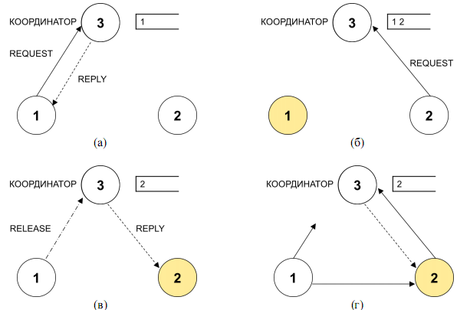
Централизованный алгоритм
Алгоритмы взаимного исключения
Пример работы централизованного алгоритма взаимного исключения с разрешением [4].
‹#›

Slide 44
Децентрализованный алгоритм
Алгоритмы взаимного исключения
Децентрализованные алгоритмы требуют наличия полной упорядоченности событий в системе (один из способов – алгоритм Лэмпорта).
Когда процесс собирается войти в критическую область, он создает сообщение, в котором указывает свой номер, имя критической области и текущее время. Затем это сообщение рассылается всем процессам.
При получении процессом сообщения с запросом алгоритм делится на 3 альтернативы:
если получатель не находится в критической области и не собирается ее использовать, то отсылает сообщение OK
если получатель находится в критической области, то не отвечает, а помещает запрос в очередь
если получатель собирается войти в критическую область, но еще не сделал этого, он сравнивает метку времени пришедшего сообщения с меткой времени своего сообщения. Выигрывает минимальное. Если пришедшее сообщение имеет меньший номер, то получатель отвечает OK. Если же метка времени меньше на своем сообщении, то пришедшее сообщение ставится в очередь, при этом ничего не отсылается.
‹#›

Slide 45
Децентрализованный алгоритм
Алгоритмы взаимного исключения
Общая структура кода процессов распределенной системы, рассматриваемая далее для изучения механизмов взаимного исключения, приведена в Листинге А.
В коде каждого процесса используются две функции:
request_CS() - получение разрешения на вход в критическую секцию и блокировка процесса в случае необходимости
release_CS() - выхода из критической секции и предоставления возможности остальным процессам войти в нее.
Каждая из этих функций принимает в качестве аргумента общий для всех процессов идентификатор критической секции R.
Суть разработки децентрализованных алгоритмов взаимного исключения как раз и состоит в построении механизмов, обеспечивающих работу этих двух функций.
‹#›

Slide 46
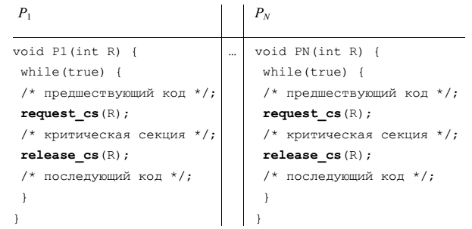
Децентрализованный алгоритм
Алгоритмы взаимного исключения
Листинг А. Структура кода с критической секцией
‹#›

Slide 47
Децентрализованный алгоритм
Алгоритмы взаимного исключения
Важным преимуществом алгоритма Лэмпорта является то, что запросы на вход в КС обслуживаются не в произвольном порядке, как в централизованном алгоритме, а в порядке их возникновения в системе, т.е. в порядке, определяемом их отметками логического времени.
Здесь под отметками времени запросов на вход в КС подразумеваются упорядоченные пары (Li, i), где Li – скалярное время процесса Pi на момент формирования запроса, i – идентификатор процесса Pi.
для определения единого для всех процессов порядка обслуживания запросов, все процессы пользуются общей совместно используемой очередью, а точнее, каждый процесс работает с ее локальной "копией" и использует их отметки логического времени, упорядоченные линейно.
Всякий раз, когда процесс собирается войти в КС, он помещает свой запрос вместе с отметкой времени в свою локальную очередь и рассылает сообщение с этим же запросом всем остальным процессам и ждет подтверждения от всех остальных процессов с большей отметкой времени [4].
‹#›

Slide 48
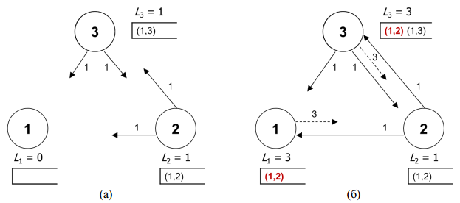
Децентрализованный алгоритм
Алгоритмы взаимного исключения
Алгоритм Лэмпорта
а) Процессы Р1 и Р3 получают запрос от Р2 и отправляют ему ответные сообщения (б). P3 ставит в очередь свое сообщение.
б) Запрос Р2 успевает раньше P3 зафиксировать свою отметку времени, запрос от Р2 помещается перед запросом от Р3 в его собственной очереди Q3.
‹#›

Slide 49
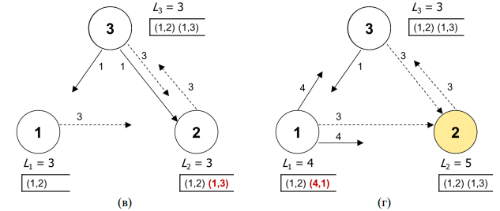
Децентрализованный алгоритм
Алгоритмы взаимного исключения
Алгоритм Лэмпорта
в) Р2 сможет рассчитывать на вход к КС только тогда, когда получит ответные сообщения от Р1 и Р3. Благодаря свойству FIFO каналов связи, Р2 не сможет получить ответное сообщение от Р3 вперед запроса, отправленного ранее процессом Р3. Поэтому вначале Р2 получит запрос от Р3, поместит его в свою локальную очередь Q2 и отправит Р3 ответное сообщение.
г) Получив ответные сообщения от Р1 и Р3, процесс Р2 войдет в КС, т.к. его запрос находится во главе его собственной очереди Q2.
‹#›

Slide 50
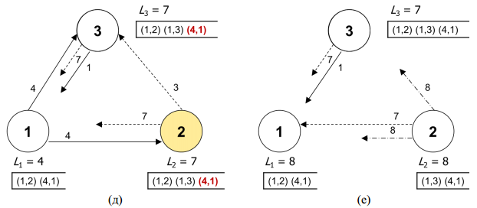
Децентрализованный алгоритм
Алгоритмы взаимного исключения
Алгоритм Лэмпорта
д) Далее в нашем сценарии процесс Р1 переходит в состояние запроса на вход в КС и рассылает соответствующее сообщение остальным процессам. При получении запроса от Р1 процессы Р2 и Р3 отправляют ответные сообщения. К этому моменту запрос на вход в КС от процесса Р3 был получен и подтвержден процессом Р2, но этот же запрос, направляемый процессу Р1, так и не был получен.
е) процесс Р2 выходит из КС, удаляет свой запрос из очереди Q2 и рассылает всем процессам сообщение RELEASE (e-8). Процессы Р1 и Р3 удаляют его из своих очередей.
‹#›

Slide 51
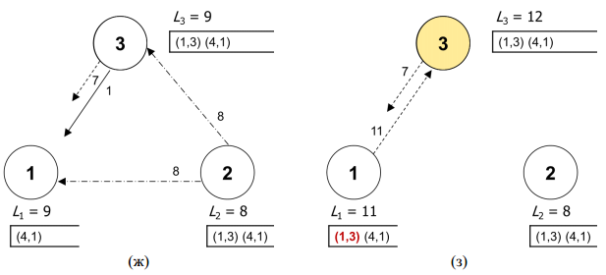
Децентрализованный алгоритм
Алгоритмы взаимного исключения
Алгоритм Лэмпорта
ж) Желающий войти в КС процесс Р1 получает от Р2 ответное сообщение и, затем, сообщение RELASE, что приводит к удалению запроса от Р2 из очереди Q1.
В состоянии запроса на вход в КС находятся процессы Р1 и Р3. В локальных очередях каждого из этих процессов на первом месте расположен собственный запрос этого процесса. Оба этих процесса получили ответные сообщения от Р2.
Тем не менее, получить доступ к КС процесс Р3 сможет раньше, чем Р1, т.к. его запрос произошел раньше запроса Р1. Действительно, Р1 не сможет войти в КС пока не получит ответное сообщение от Р3. Благодаря свойству FIFO канала связи между Р3 и Р1 это сообщение придет в Р1 только после поступления запроса от Р3.
‹#›

Slide 52
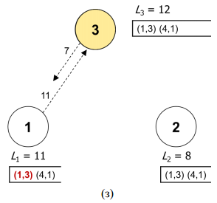
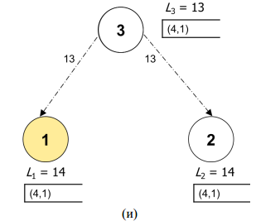
Децентрализованный алгоритм
Алгоритмы взаимного исключения
Алгоритм Лэмпорта
з) Теперь Р1 не сможет получить доступ к КС, пока Р3 не войдет и не выйдет из КС. В свою очередь, Р3 войдет в КС при получении ответного сообщения от Р1.
и) При выходе из КС Р3 разошлет всем процессам сообщение RELEASE, которое приведет к удалению его запроса из всех очередей, в том числе из очереди процесса Р1. После этого запрос процесса Р1 окажется первым в его собственной очереди Q1, и он сможет войти в КС.
‹#›

Slide 53
Децентрализованный алгоритм на основе временных меток
Алгоритмы взаимного исключения
Алгоритм носит имя Ricart-Agrawala и является улучшением алгоритма, который предложил Lamport.
В работе Г. Рикарта и А. Агравала предпринята попытка оптимизировать алгоритм Лэмпорта, исключив из него сообщения RELEASE за счет объединения функций сообщений RELEASE и REPLY в одном сообщений.
Более того, алгоритм Рикарта-Агравала не требует, чтобы каналы связи обладали свойством FIFO. Основная идея этого алгоритма заключается в том, что для входа в КС процессу требуется собрать разрешения от всех других процессов распределенной системы.
‹#›

Slide 54
Децентрализованный алгоритм на основе временных меток
Алгоритмы взаимного исключения
Ricart-Agrawal
Если все остальные процессы находятся в состоянии выполнения вне КС, они немедленно отправляют процессу, запрашивающему доступ к КС, сообщения REPLY.
Если же один из процессов выполняется в КС, то он откладывает отправку своего разрешения до тех пор, пока сам не покинет КС, тем самым не позволяя двум процессам выполняться в КС одновременно.
Если же несколько процессов запрашивают разрешение на вход в КС в одно и то же время, то, как и в алгоритме Лэмпорта, для разрешения конфликта доступа к КС используются линейно упорядоченные отметки времени запросов (Li, i).
‹#›

Slide 55
Децентрализованный алгоритм на основе временных меток
Алгоритмы взаимного исключения
Ricart-Agrawal
Для реализации алгоритма Рикарта-Агравала каждый процесс Pi поддерживает работу с массивом DRi[1..N], содержащим признаки отложенного ответа (от англ. deferred reply).
Если процесс Pi откладывает отправку ответного сообщения процессу Pj, он устанавливает DRi[j] = 1; после отправки сообщения REPLY элемент DRi[j] сбрасывается в ноль. Изначально все элементы DRi[k] инициализируется нулем.
‹#›

Slide 56
Децентрализованный алгоритм на основе временных меток
Алгоритмы взаимного исключения
Ricart-Agrawal
Требуется глобальное упорядочение всех событий в системе по времени.
Вход в критическую секцию: Когда процесс желает войти в критическую секцию, он посылает всем процессам сообщение-запрос, содержащее имя критической секции, номер процесса и текущее время. После посылки запроса процесс ждет, пока все дадут ему разрешение. После получения от всех разрешения, он входит в критическую секцию.
Поведение процесса при приеме запроса: Когда процесс получает сообщение-запрос, в зависимости от своего состояния по отношению к указанной критической секции он действует одним из следующих способов.
Если получатель не находится внутри критической секции и не запрашивал разрешение на вход в нее, то он посылает отправителю сообщение "OK".
Если получатель находится внутри критической секции, то он не отвечает, а запоминает запрос.
Если получатель выдал запрос на вхождение в эту секцию, но еще не вошел в нее, то он сравнивает временные метки своего запроса и чужого. Побеждает тот, чья метка меньше. Если чужой запрос победил, то процесс посылает сообщение "OK". Если у чужого запроса метка больше, то ответ не посылается, а чужой запрос запоминается.
‹#›

Slide 57
Децентрализованный алгоритм на основе временных меток
Алгоритмы взаимного исключения
Выход из критической секции: После выхода из секции он посылает сообщение "OK" всем процессам, запросы от которых он запомнил, а затем стирает все запомненные запросы.
Количество сообщений на одно прохождение секции - 2(n-1), где n - число процессов. Кроме того, одна критическая точка заменилась на n точек (если какой-то процесс перестанет функционировать, то отсутствие разрешения от него всех остановит).
И, наконец, если в централизованном алгоритме есть опасность перегрузки координатора, то в этом алгоритме перегрузка любого процесса приведет к тем же последствиям.
‹#›

Slide 58
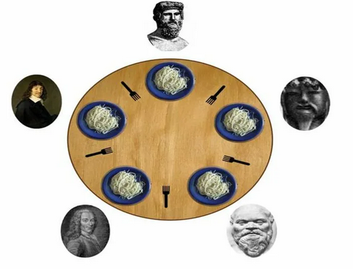
Алгоритм обедающих философов
«Проблема обедающих философов» была сформулирована в 1965 году Дейкстрой как экзаменационное упражнение для студентов. В качестве примера был взят конкурирующий доступ к ленточному накопителю. Вскоре проблема была сформулирована Ричардом Хоаром в том виде, в каком она известна сегодня:
Пять безмолвных философов сидят вокруг круглого стола, перед каждым философом стоит тарелка спагетти. Вилки лежат на столе между каждой парой ближайших философов.
Каждый философ может либо есть, либо размышлять. Приём пищи не ограничен количеством оставшихся спагетти — подразумевается бесконечный запас. Тем не менее, философ может есть только тогда, когда держит две вилки — взятую справа и слева
Каждый философ может взять ближайшую вилку (если она доступна), или положить — если он уже держит её. Взятие каждой вилки и возвращение её на стол являются раздельными действиями, которые должны выполняться одно за другим.
Суть проблемы заключается в том, чтобы разработать модель поведения (параллельный алгоритм), при котором ни один из философов не будет голодать, то есть будет вечно чередовать приём пищи и размышления.
‹#›

Slide 59

Алгоритм обедающих философов
В алгоритме Рикарта-Агравала для работы с КС требовался обмен 2(N – 1) сообщениями. Ниже рассмотрим алгоритм, требующий 2(N – 1) сообщений только в наихудшем случае.
Для этого предположим, что распределенная система состоит из большого числа процессов, однако число процессов, активно работающих с КС, невелико. Алгоритм позволяет процессам, незаинтересованным в работе с КС, не участвовать в обмене сообщениями.
‹#›

Slide 60
Алгоритм обедающих философов
В отличие от алгоритма Рикарта-Агравала, в котором процесс запрашивает разрешение у всех других процессов каждый раз перед входом в КС, в рассматриваемом алгоритме такие разрешения представлены в виде специальных сущностей (вспомогательных ресурсов), которые процесс собирает для получения доступа к КС.
При этом если другие процессы не забирают эти разрешения обратно между последовательными обращениями процесса к КС, процесс сохраняет полученные разрешения у себя и может не запрашивать их при повторном входе в КС.
В отличие от алгоритмов взаимного исключения, представленных выше, рассматриваемый алгоритм решает более общую задачу – задачу обедающих философов. Постановка этой задачи допускает одновременное выполнение нескольких процессов в своих КС при условии, что между этими процессами не может возникнуть конфликта доступа из-за обращений к любому из разделяемых ресурсов. В задаче обедающих философов такая ситуация моделируется разрешением нескольким философам питаться одновременно, если они не являются соседями.
‹#›

Slide 61
Алгоритм древовидный маркерный (Raymond)
Алгоритмы взаимного исключения
Все процессы представлены в виде сбалансированного двоичного дерева.
Каждый процесс имеет очередь запросов от себя и соседних процессов (1-го, 2-х или 3-х) и указатель в направлении владельца маркера.
Вход в критическую секцию:
Если есть маркер, то процесс выполняет КС. Если нет маркера, то процесс:
помещает свой запрос в очередь запросов
посылает сообщение "ЗАПРОС" в направлении владельца маркера и ждет сообщений.
‹#›

Slide 62
Алгоритм древовидный маркерный (Raymond)
Алгоритмы взаимного исключения
Поведение процесса при приеме сообщений:
Процесс, не находящийся внутри КС должен реагировать на сообщения двух видов -"МАРКЕР" и "ЗАПРОС".
А) Пришло сообщение "МАРКЕР"
М1. Взять 1-ый запрос из очереди и послать маркер его автору (концептуально, возможно себе);
М2. Поменять значение указателя в сторону маркера;
М3. Исключить запрос из очереди;
М4. Если в очереди остались запросы, то послать сообщение "ЗАПРОС" в сторону маркера.
Б) Пришло сообщение "ЗАПРОС".
Поместить запрос в очередь
Если нет маркера, то послать сообщение "ЗАПРОС" в сторону маркера, иначе (если есть маркер) - перейти на пункт М1.
Выход из критической секции.
Если очередь запросов пуста, то при выходе ничего не делается, иначе выполняется пункт М1.
‹#›

Slide 63
Алгоритм с круговым маркером Token Ring
Алгоритмы взаимного исключения
Все процессы составляют логическое кольцо - каждый знает, кто следует за ним. По кольцу циркулирует маркер, дающий право на вход в критическую секцию.
Получив маркер (посредством сообщения точка-точка) процесс либо входит в критическую секцию (если он ждал разрешения) либо переправляет маркер дальше.
После выхода из критической секции маркер переправляется дальше, повторный вход в секцию при том же маркере не разрешается.
Проблемы:
Если маркер потеряется, то его надо регенерировать. Обнаружить потерю тяжело (время прихода неизвестно).
Если какой-то процесс перестанет функционировать, то алгоритм не работает. Однако восстановление проще, чем в других случаях. Наличие квитанций позволит обнаружить такой процесс в момент передачи маркера (если поломка произошла вне критического интервала). Переставший функционировать процесс должен быть исключен из логического кольца, для этого каждому придется знать текущую конфигурацию кольца.
‹#›

Slide 64
Алгоритм с круговым маркером Token Ring
Алгоритмы взаимного исключения
Каждому процессу назначается положение в кольце
При инициализации кольца процесс 1 получает маркер (токен)
Токен передается от процесса k процессу k + 1 сквозными сообщениями
Входить в другую критическую область, используя один и тот же маркер, запрещено.
2
1
3
Token
8
4
7
5
6
‹#›

Slide 65
Алгоритм широковещательный маркерный (Suzuki-Kasami).
Алгоритмы взаимного исключения
Если процесс, не обладающий маркером, собирается войти в КС, он рассылает всем другим процессам сообщение REQUEST с запросом на владение маркера.
При получении сообщения REQUEST процесс, владеющий маркером, пересылает его запрашивающему процессу.
Если в момент получения сообщения REQUEST процесс, владеющий маркером, выполняется внутри КС, он откладывает передачу маркера до тех пор, пока не выйдет из КС.
Для работы алгоритма Сузуки-Касами не требуется, чтобы каналы связи обладали свойством FIFO.
Т.к. маркеры рассылаются широковещательно, то необходимо отличать актуальный запрос от устаревшего.
‹#›

Slide 66
Алгоритм широковещательный маркерный (Suzuki-Kasami)
Алгоритмы взаимного исключения
Сам маркер переносит внутри себя очередь Q идентификаторов процессов, находящихся в состоянии запроса на вход в КС, и массив LN[1..N] (от англ. last number), в элементе LN[i] которого содержится порядковый номер КС, в которой в последний раз выполнялся процесс Pi.
Чтобы поддерживать элементы массива LN[1..N] в актуальном состоянии, при выходе из КС процесс Pi обновляет элемент LN[i] = RNi[i], тем самым указывая, что его запрос с порядковым номером RNi[i] был удовлетворен.
‹#›

Slide 67
Алгоритм широковещательный маркерный (Suzuki-Kasami)
Алгоритмы взаимного исключения
Маркер содержит:
очередь запросов;
массив LN[1...N] с номерами последних удовлетворенных запросов.
Вход в критическую секцию:
Если процесс Pk, запрашивающий критическую секцию, не имеет маркера, то он увеличивает порядковый номер своих запросов RNk[k] и посылает широковещательно сообщение "ЗАПРОС", содержащее номер процесса (k) и номер запроса (Sn=RNk[k]).
Процесс Pk выполняет критическую секцию, если имеет (или когда получит) маркер.
‹#›

Slide 68
Алгоритм широковещательный маркерный (Suzuki-Kasami)
Алгоритмы взаимного исключения
Поведение процесса при приеме запроса:
Когда процесс Pj получит сообщение-запрос от процесса Pk, он устанавливает RNj[k]=max(RNj[k],Sn). Если Pj имеет свободный маркер, то он его посылает Pk только в том случае, когда RNj[k]=LN[k]+1 (запрос не старый).
Выход из критической секции процесса Pk:
Устанавливает номер запроса LN[k] в маркере равным RNk[k].
Для каждого Pj, для которого RNk[j]=LN[j]+1, он добавляет его идентификатор в маркерную очередь запросов.
Если маркерная очередь запросов не пуста, то из нее удаляется первый элемент, а маркер посылается соответствующему процессу (запрос которого был первым в очереди).
‹#›

Slide 69
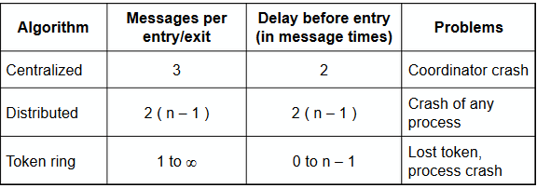
Сравнительная оценка алгоритмов
‹#›

Slide 70
Измерение производительности
Алгоритмы взаимного исключения
Введем следующие три метрики.
MS/CS - количество операций приема сообщений, требуемое для одного прохождения критической секции.
TR - время ответа, время от появления запроса до получения разрешения на вход.
SD - синхронизационная задержка, время от выхода из критической секции одного процесса до входа в нее следующего процесса (другого!).
При оценке производительности интересны две ситуации:
низкая загрузка (LL), при которой вероятность запроса входа в занятую критическую секцию очень мала;
высокая загрузка (HL), при которой всегда есть запросы на вход в занятую секцию.
Для некоторых метрик интересно оценить наилучшее и наихудшее значение (которые часто достигаются при низкой или высокой загрузки).
‹#›

Slide 71
Сравнение алгоритмов
Алгоритмы взаимного исключения
При оценке времен исходим из коммуникационной среды, в которой время одного сообщения (Т) равно времени широковещательного сообщения.
Название алгоритма | TR | SD | MS/CS (LL) | MS/CS (HL)
Централизованный | 2T | 2T | 3 | 3
Круговой маркерный
Древовидный маркерный
Децентрализованный с временными метками | NT | T | 2(N-1) | 2(N-1)
Широковещательный маркерный
Все алгоритмы неустойчивы к крахам процессов (децентрализованные даже более чувствительны к ним, чем централизованный). Они в таком виде не годятся для отказоустойчивых систем.
‹#›

Slide 72
Литература
В.В.Окольнишников «Представление времени в имитационном моделировании", / Вычислительные технологии, Том10, №5, 2005
Н. А. Олифер, В. Г. Олифер «Сетевые операционные системы»
Andrew S. Tanenbaum, Maarten van Steen. "Distributed Systems. Principles and paradigms". Prentice Hall, Inc., 2002 (Э. Таненбаум, M. ван Стеен. "Распределенные системы. Принципы и парадигмы". СПб.: Питер, 2003)
Косяков М.С. Введение в распределенные вычисления. – СПб: НИУ ИТМО, 2014. – 155 с.
‹#›

Slide 73
Управление временем в распределенных системах
Вопросы к экзамену:
Пояснить разницу между синхронными и асинхронными системами.
Поясните разницу между физическим и логическим временем.
Различие требований к синхронным и асинхронным системам. Задача о двух генералах.
Приведите классификацию методов синхронизации в РС.
Сопоставьте алгоритмы Беркли и Кристиана.
Описать алгоритм Лэмпорта.
Охарактеризовать алгоритмы голосования, их предназначение.
Централизованные и децентрализованные алгоритмы доступа к общим ресурсам в распределенным системам.
Алгоритмы взаимного исключения, основная идея, перечислить разновидности, назвать различия.
Сравнительная характеристика маркерных алгоритмов.
‹#›

